Slide 1
GW1-1 AIの3つのアプローチ ― 表を完成させる（10分）
「どこに注目するか（特徴量）」と「どう判定するか（判定ルール）」を，人が作るのか，データから学習するのか．右のチップを表に貼り，空欄を埋める．
アプローチ
主な時期
特徴量
（どこに注目するか）
判定ルール
（どう判定するか）
代表的な手法
チップ（ドラッグして貼る）
人が設計
ルールベース
人が設計
人が設計
従来の機械学習
（統計的機械学習）
人が設計
データから学習
データから学習
深層学習
（深層ニューラルネットワーク）
データから学習
データから学習
※ 深層学習の行は，特徴量と判定ルールの 2 欄を 1 つとして考えてよい
問い (1) 「人が設計」から「データから学習」へ移ったのは，表のどの欄が先か．
(2) 深層学習でも人が決めているものは何か（3つ）．
(3) 3つのアプローチは置き換わったのか，使い分けられているのか．身近な例を1つ挙げる．
GW1-1 記録：完成した表のスクリーンショットをグループで共有する

Slide 2
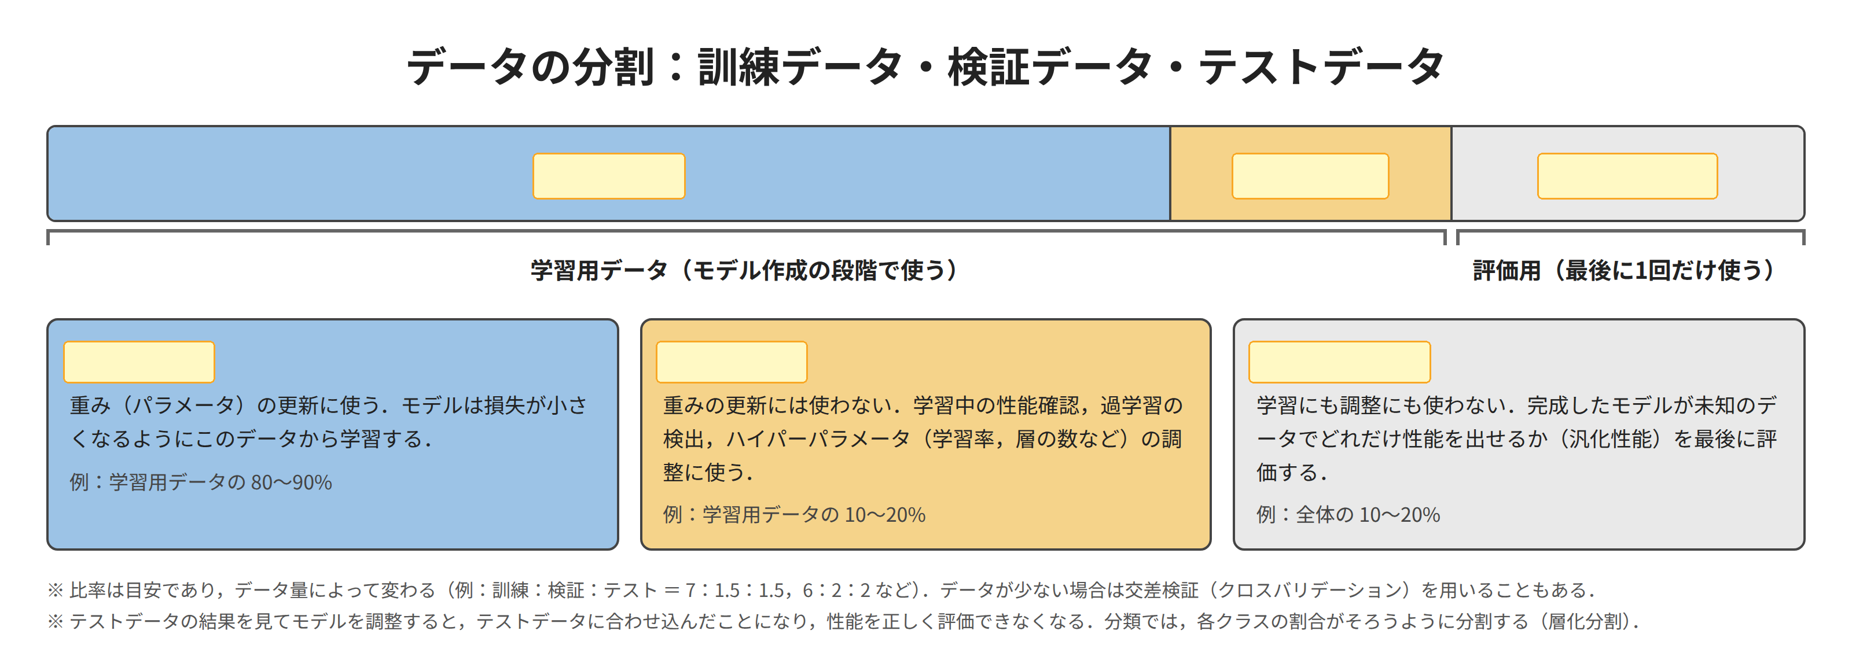
GW1-2 データの分割
空欄に「訓練データ」「検証データ」「テストデータ」を入れる．説明文が手がかり．
GW1-2 黄色の欄に書き込む

Slide 3
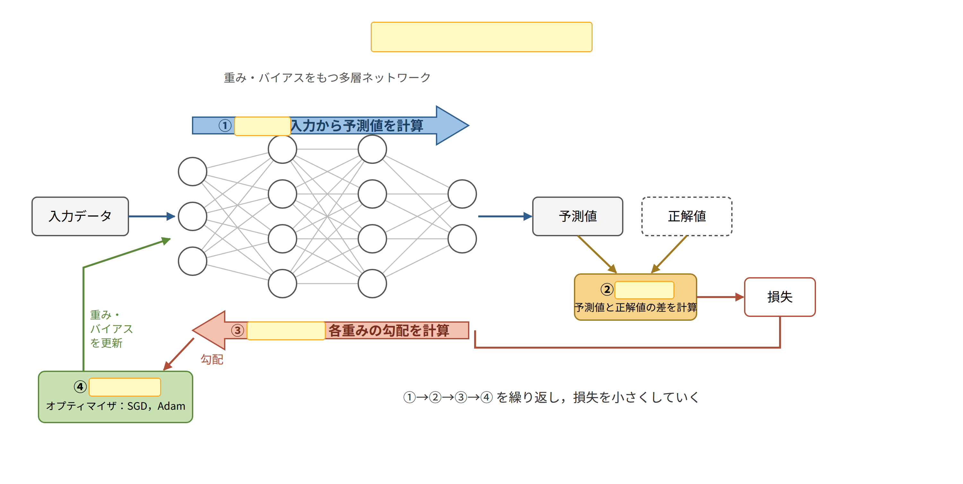
GW1-3 順伝播と誤差逆伝播
①〜④の名前と図のタイトルを入れる．矢印の向きと説明が手がかり．
GW1-3 黄色の欄に書き込む

Slide 4
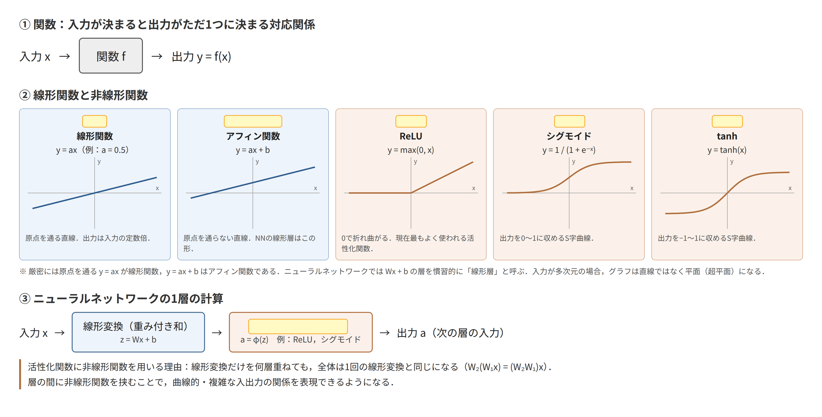
GW1-4 線形関数と非線形関数
各グラフに「線形」か「非線形」かを入れる．③の空欄は層の中の関数の名前．
GW1-4 黄色の欄に書き込む

Slide 5
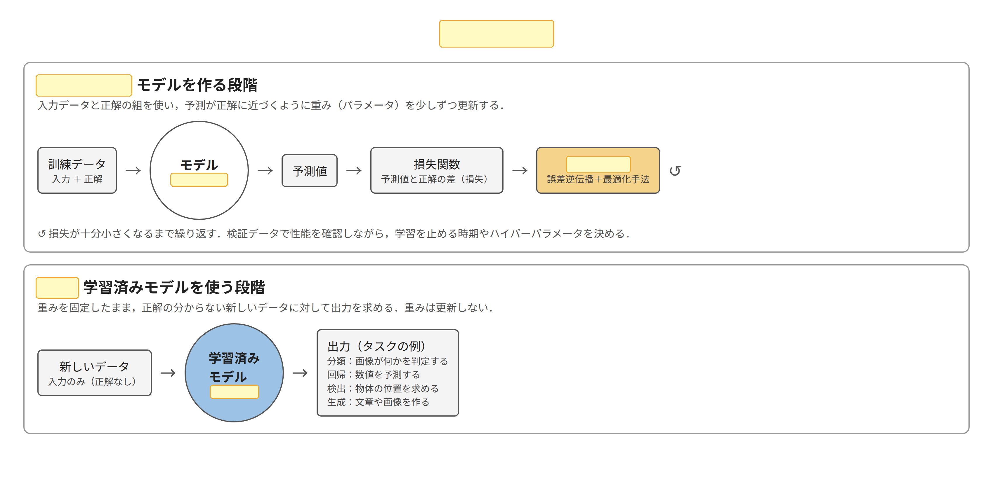
GW1-5 学習と推論
2つの段階の名前，重みの状態（更新中／固定），図のタイトルを入れる．
GW1-5 黄色の欄に書き込む

Slide 6
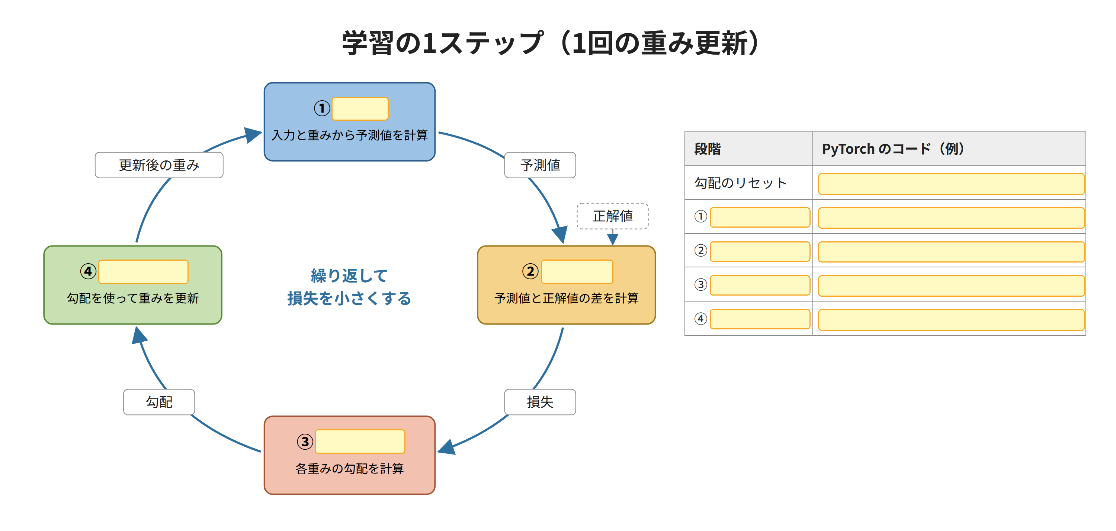
GW1-6 学習の1ステップ
①〜④の名前と，それぞれの PyTorch のコードを入れる（GW3 のカードに同じコードがある）．
GW1-6 黄色の欄に書き込む

Slide 7
GW2-1 プログラミングの流れ ― カードを3つのフェーズに並べる（10分）
下の12枚のカードを，正しい順に上の枠へドラッグする．番号は書いていない．並べたあと，各フェーズの見出しも埋める．
データ準備フェーズ
学習設定フェーズ
学習，評価フェーズ
損失関数の定義
ライブラリのインポート
モデル学習＆検証
デバイスの設定
データセットの準備
モデル性能評価
ネットワークの定義
データの前処理
学習結果の可視化
最適化関数の定義
データローダの作成
入力データの形状確認
問い (1) 「学習」が始まるのは何番目のカードからか．それより前は何をしているか．
(2) データが FashionMNIST からオリジナル画像に変わったとき，差し替えるカードはどれか．
GW2-1 教科書 2.3 節のコードテンプレート①〜⑫に対応する．並べ終えたら番号を書き込む

Slide 8
GW2-2 入力データはどんなテンソルになるか（5分）
前処理とテンソルの形状から，右の候補を選んで左の「入力データ」の列に書く（ドラッグしてもよい）．どんなデータも「前処理で数値化 → テンソル → ディープラーニングモデル → 出力」の同じ流れに乗る．
入力データ
前処理（数値化）
テンソルの形状（例）
入力データの候補
欠損処理・標準化
(N, 特徴量数)
画像
トークン化→ID列→埋め込み
(N, トークン数, 埋め込み次元)
時系列
サンプリング／スペクトログラム化
(N, サンプル数) / (N, 1, 周波数, 時間)
テキスト
画素値の正規化・リサイズ
(N, チャネル, 高さ, 幅)
グラフ
フレーム抽出
(N, フレーム数, チャネル, 高さ, 幅)
数値データ（表形式）
座標の正規化・点の抽出
(N, 点数, 3) ／ 頂点(V,3)+面(F,3)
動画
ノード特徴・接続関係の数値化
ノード特徴(ノード数, D)+隣接行列
音声
窓切り出し・標準化
(N, 時間ステップ数, 変数数)
3D：点群／メッシュ
問い (1) N は何を表すか．今日の演習で N を変えると何が変わるか（時間？正解率？）．
(2) FashionMNIST（白黒 28×28）とオリジナル画像（カラー 64×64）で「モデルに入る直前の形状」はどう違うか．
GW2-2 ヒント：前処理の言葉（トークン，フレーム，スペクトログラム，ノード など）が手がかり．今日の FashionMNIST とオリジナル画像はどの行か．N はバッチサイズ

